Slide 1
게임 전적 사이트 화면 분석
op.gg, fow.gg 를
대상으로 진행한 게임 전적 사이트 화면 분석

Slide 2
목차
op.gg 화면 분석
fow.kr 화면 분석
결론
PnP_LoL 프로젝트 화면 설계

Slide 3
op.gg 화면 분석
메인 페이지
유저 검색 창
유저/전적 페이지
유저 정보
유저 이름, 레벨 등, 유저 정보
매치 전적 정보
매치 리스트
매치 전적, 아이템 정보 등 유저의 인 게임 정보
매치 참여 유저 목록
매치 상세 정보
매치 참여 유저 목록 및 유저 세부 정보
세부 매치 정보 제공

Slide 4
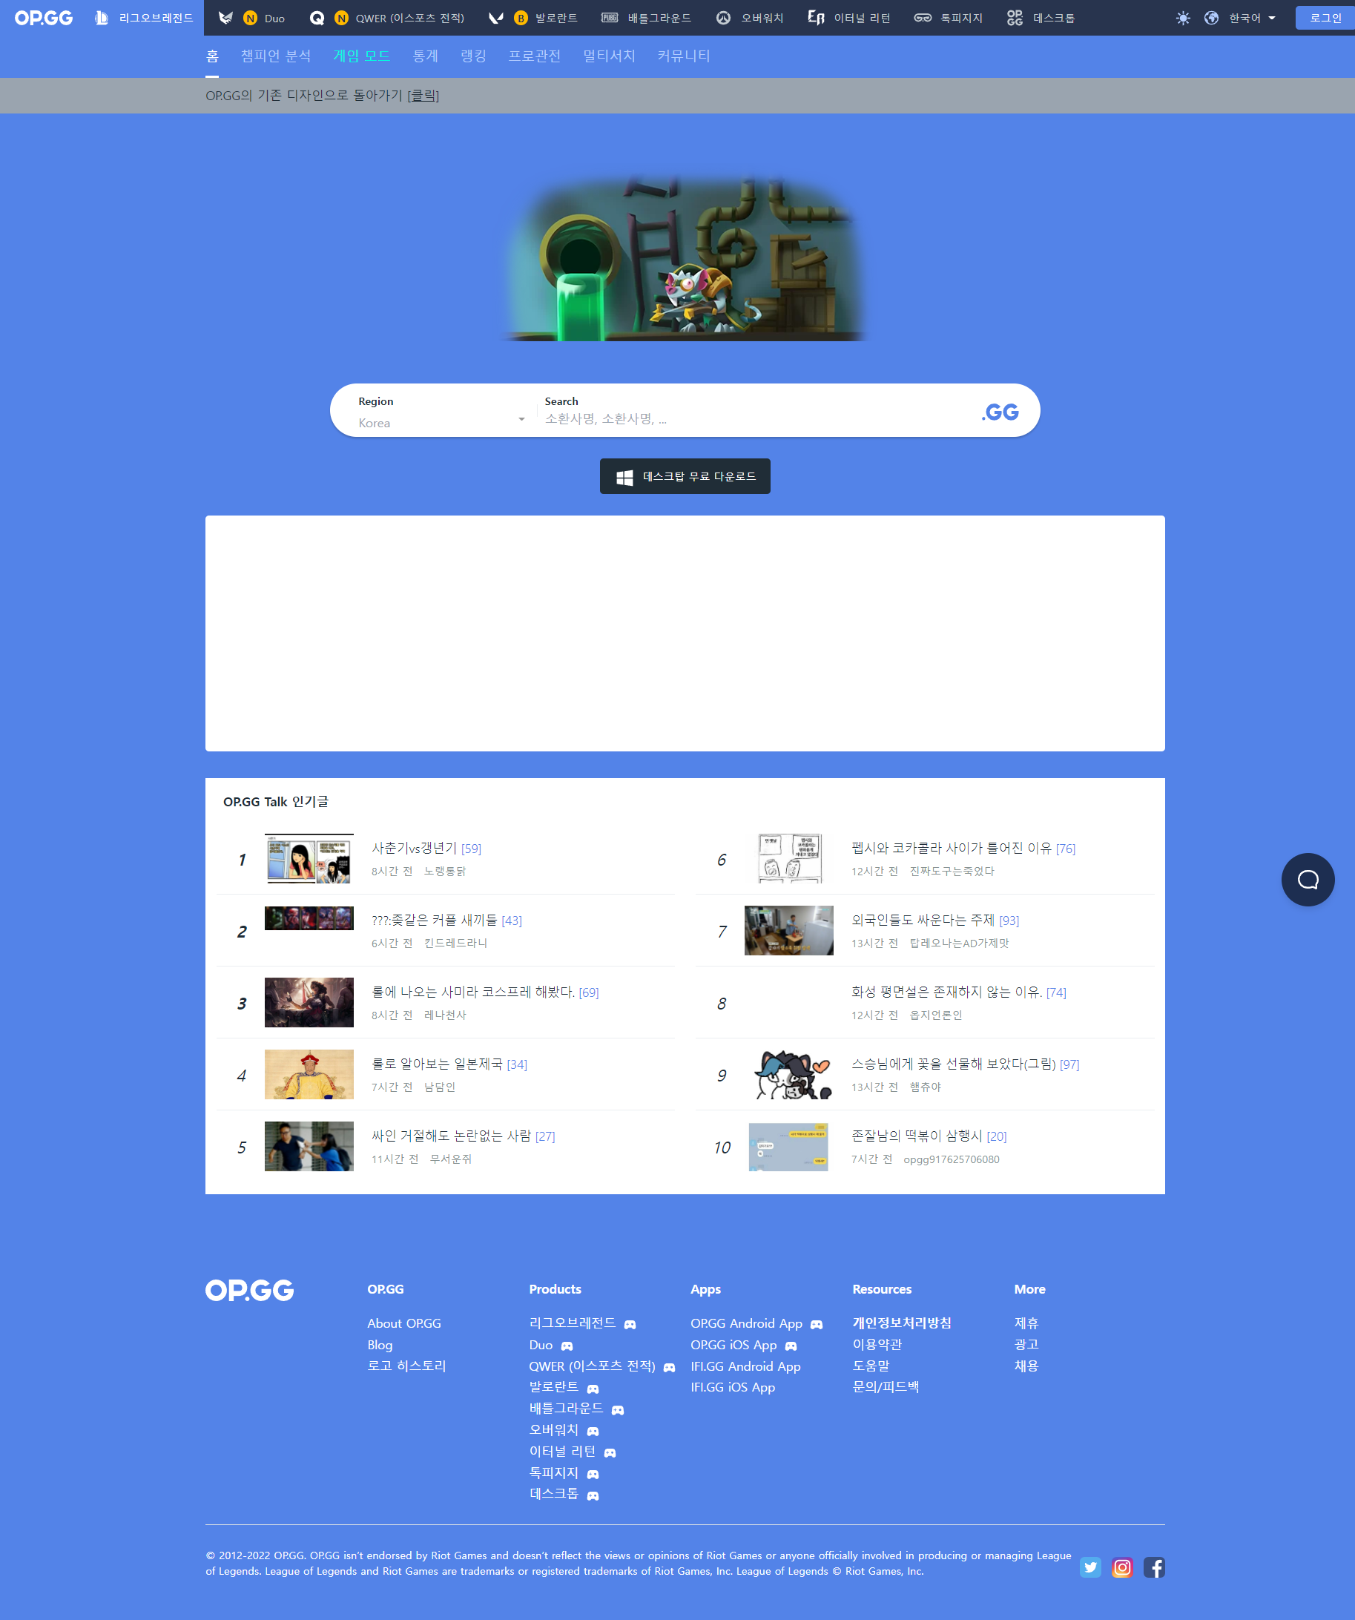
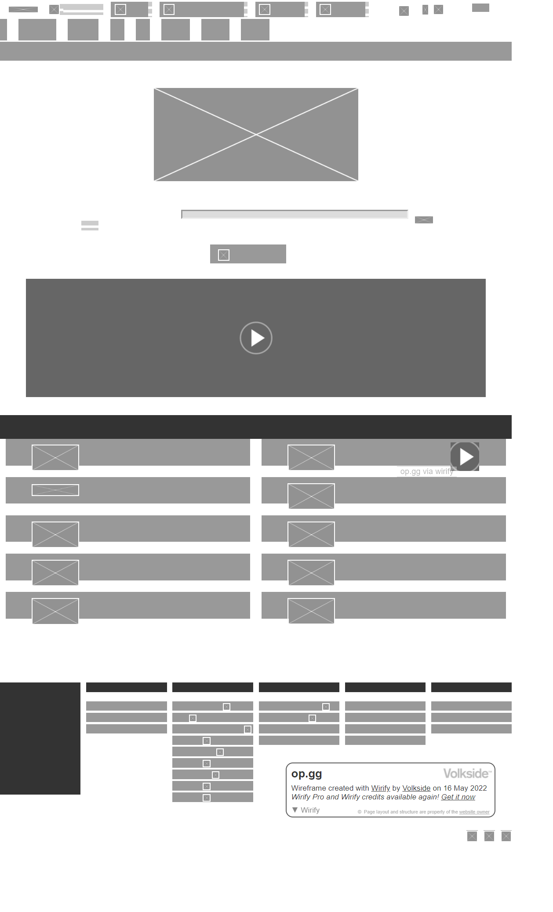
기본적인 형태의 네비바
서브 메뉴는 없음
유저 검색 창
광고
게시판 기능
footer

Slide 5
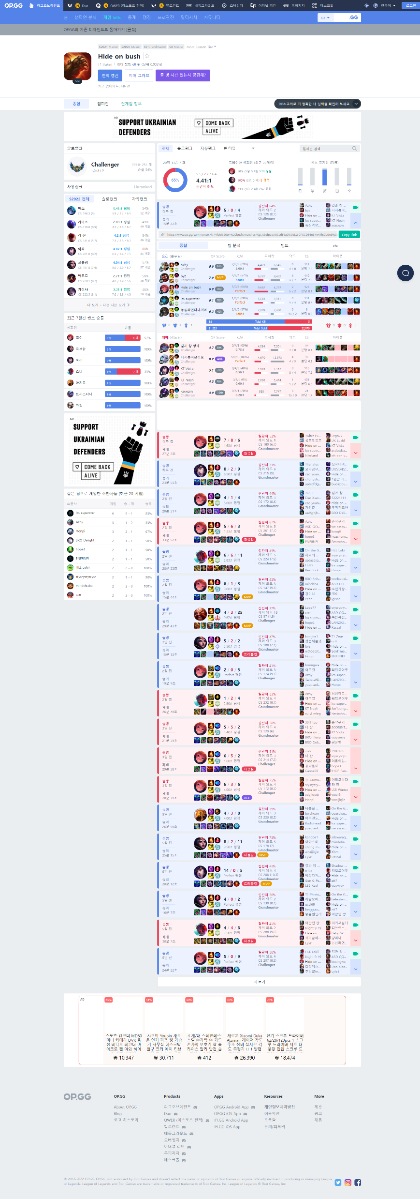
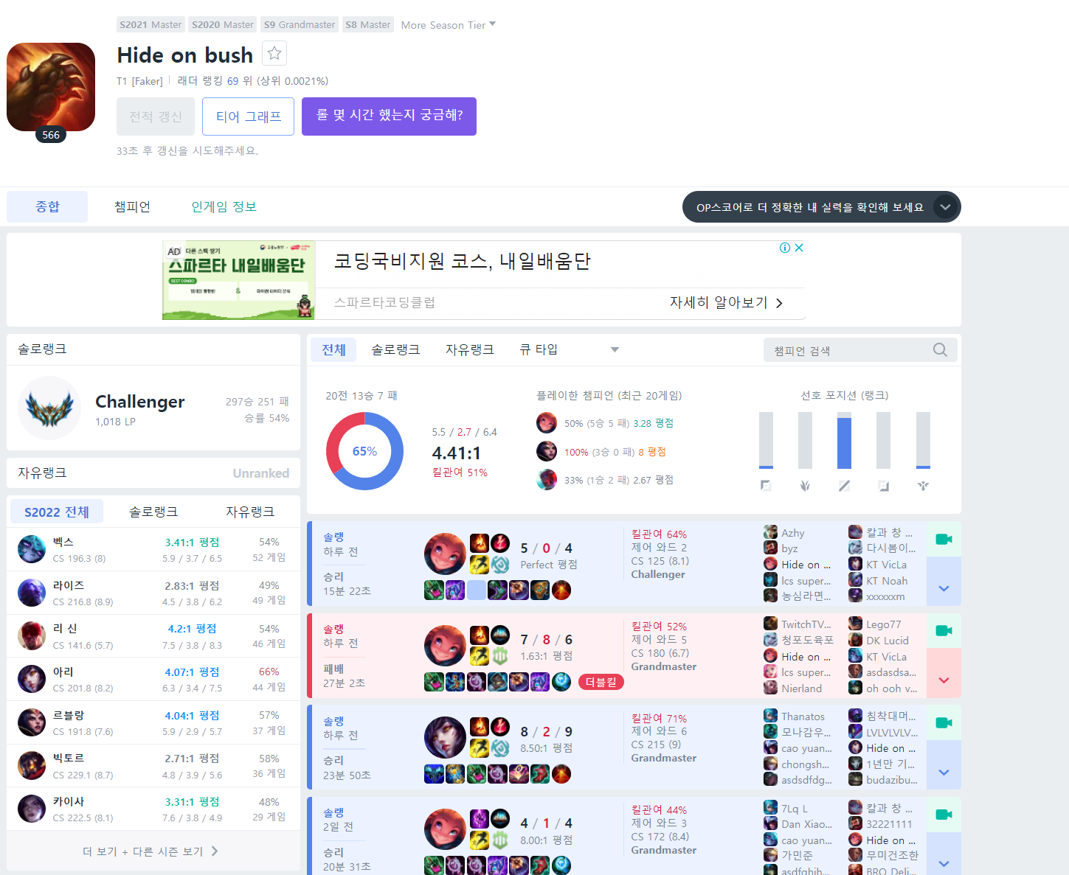

Slide 6
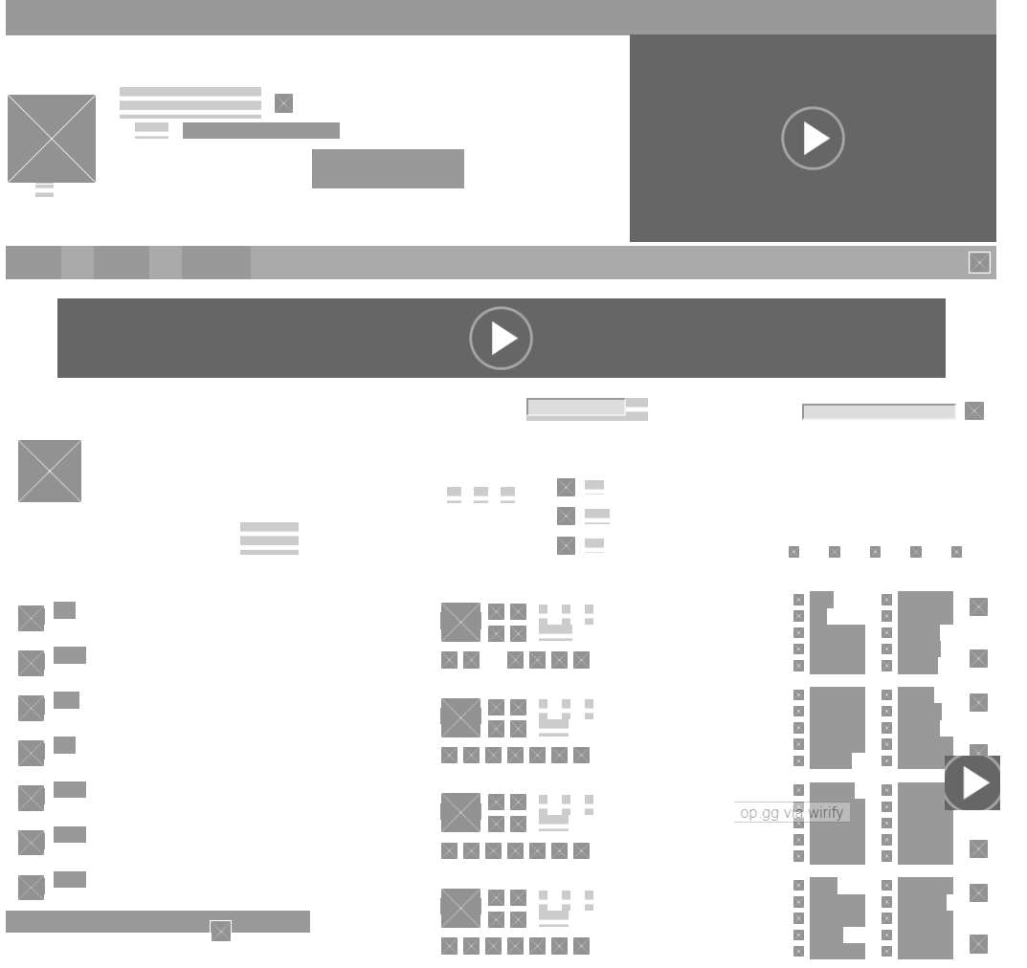
유저 정보 표기 – 아이콘, 레벨, 랭킹, 티어 등 정보
갱신 버튼, 티어 그래프 버튼, 시간 측정 페이지 이동 버튼
티어, 승패, 승률 등
유저 정보
캐릭터별 통계 정보
경기 별 승패, 유저 스코어, 유저 세부 정보, 참여 유저 명단

Slide 7
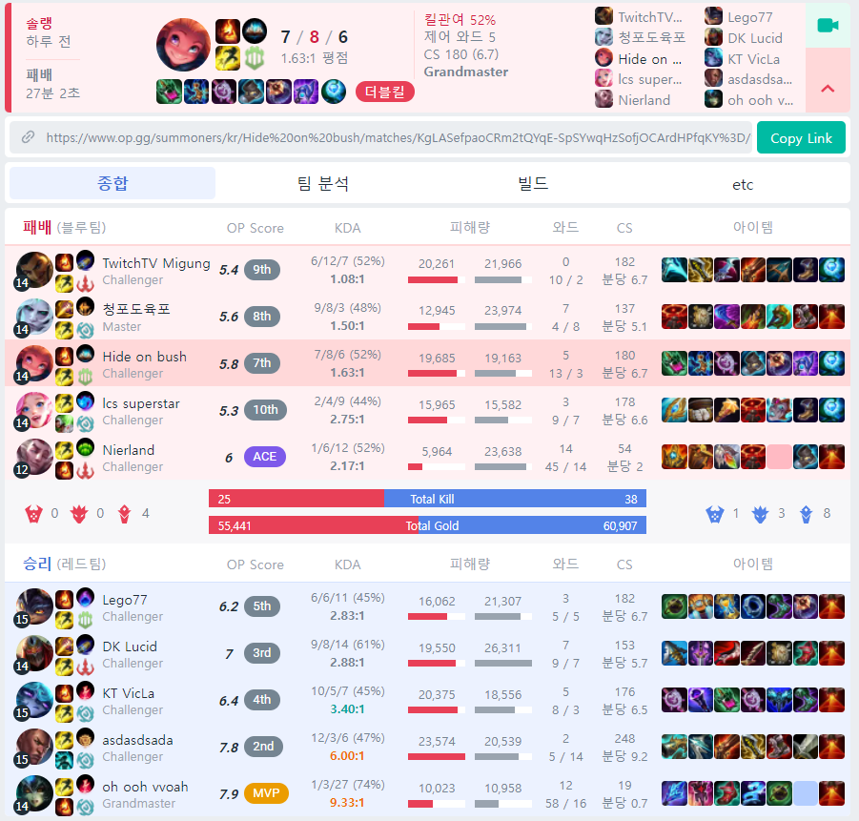
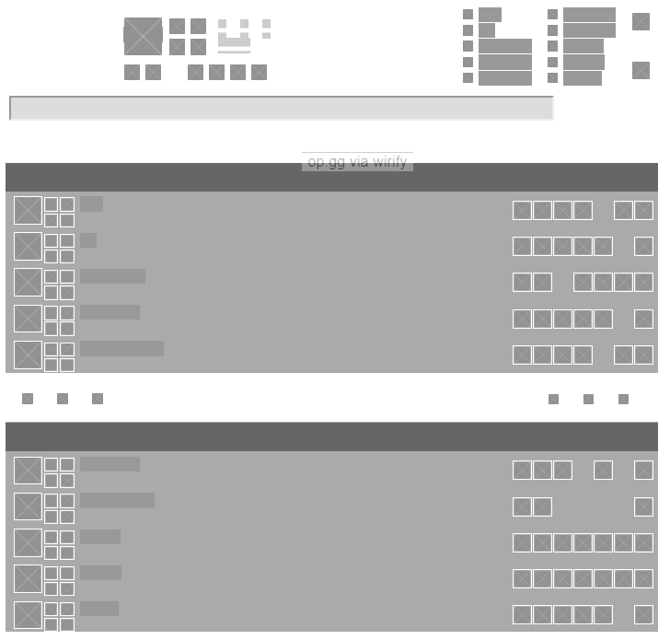
이 버튼을 이용해서
세부 정보 창 확장
해당 매치의
유저 별
세부 정보 제공

Slide 8
fow.kr 화면 분석
메인 페이지
유저 검색 창
캐릭터 정보
무료 사용 캐릭터 정보
할인 정보
승률, 사용률 등 게임 관련 정보
게임 업데이트 정보
유저/전적 페이지
유저 정보
닉네임, 아이콘, 승률, 레벨, 티어 등 유저 정보
유저의 매치 전적 및 세부 정보
매치 전적 정보
매치 별 해당 매치의 참여 유저
참여 유저 별 세부 정보

Slide 9
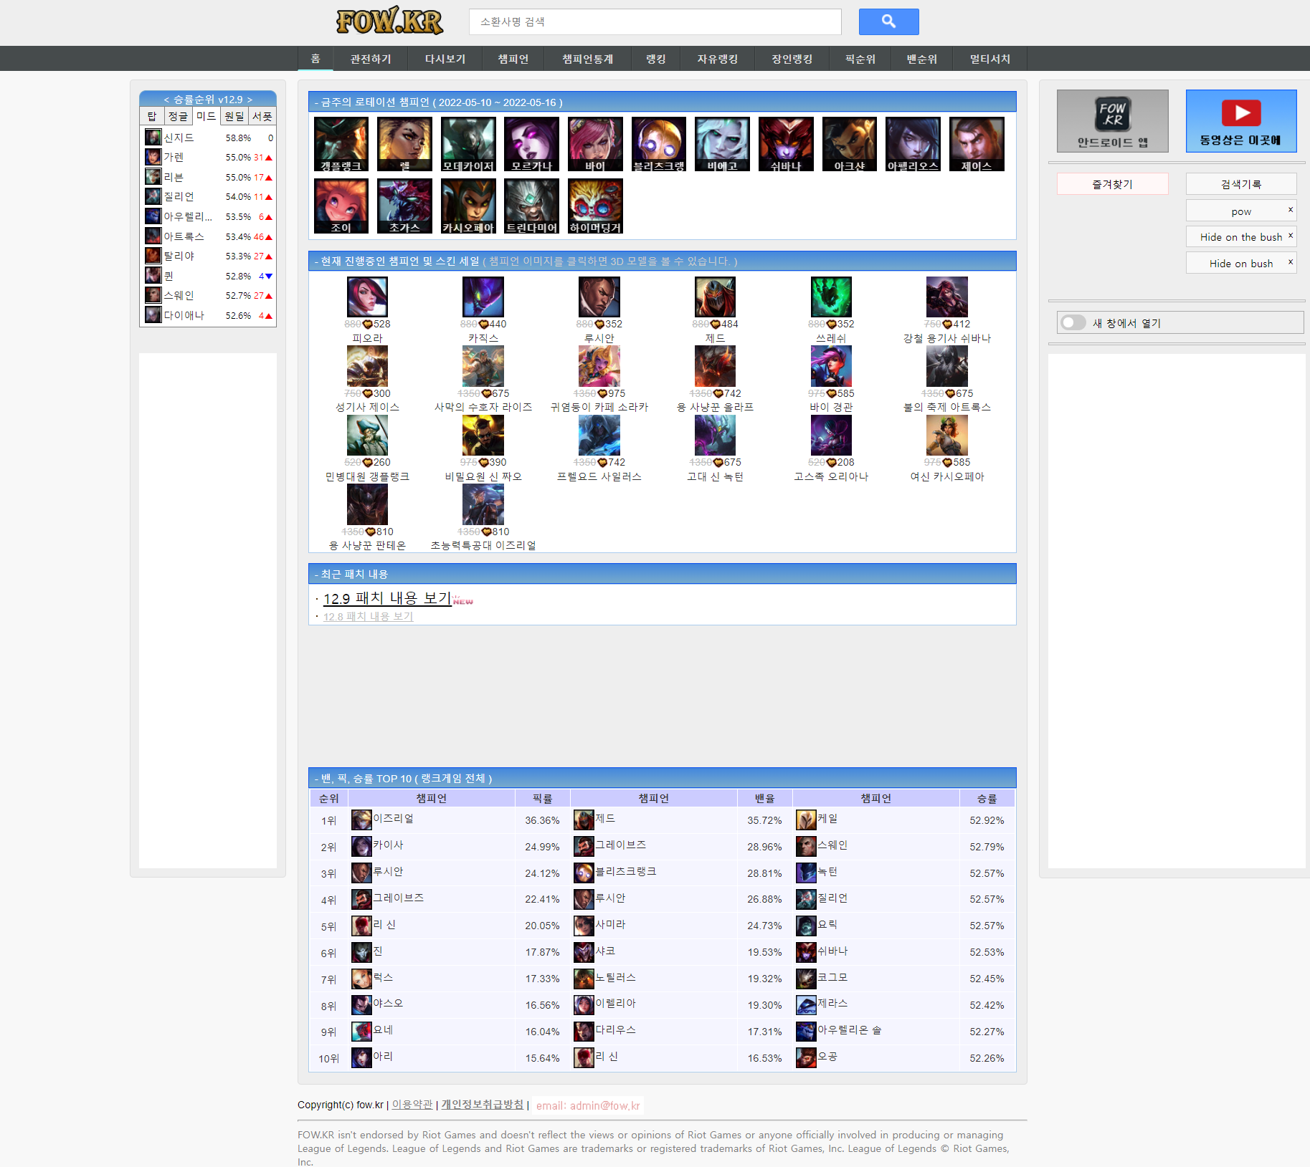
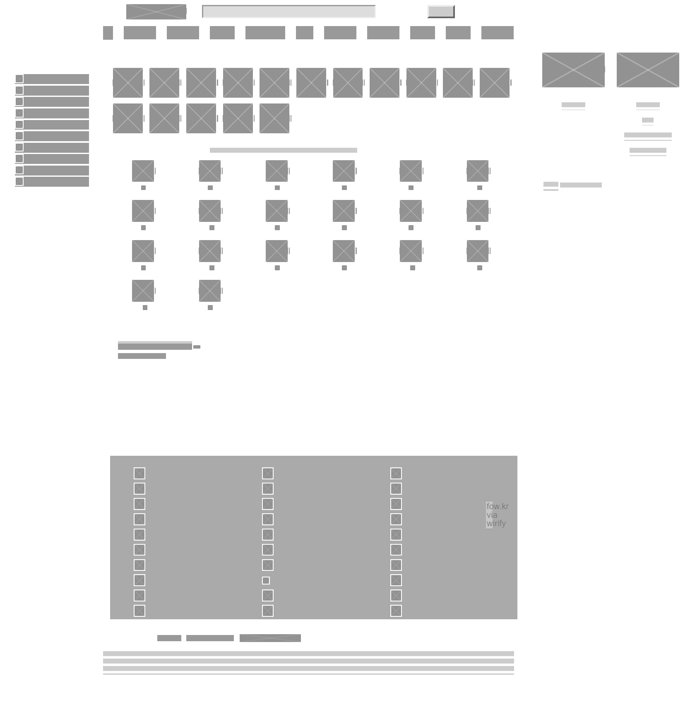
헤더: 로고, 검색 창, 네비 바
승률이 높은
캐릭터 목록
로테이션
(무료로 플레이 가능한 캐릭터)
게임 업데이트정보
할인중인
캐릭터 및 스킨 목록
캐릭터 별
승률, 사용률 등 정보 제공

Slide 10
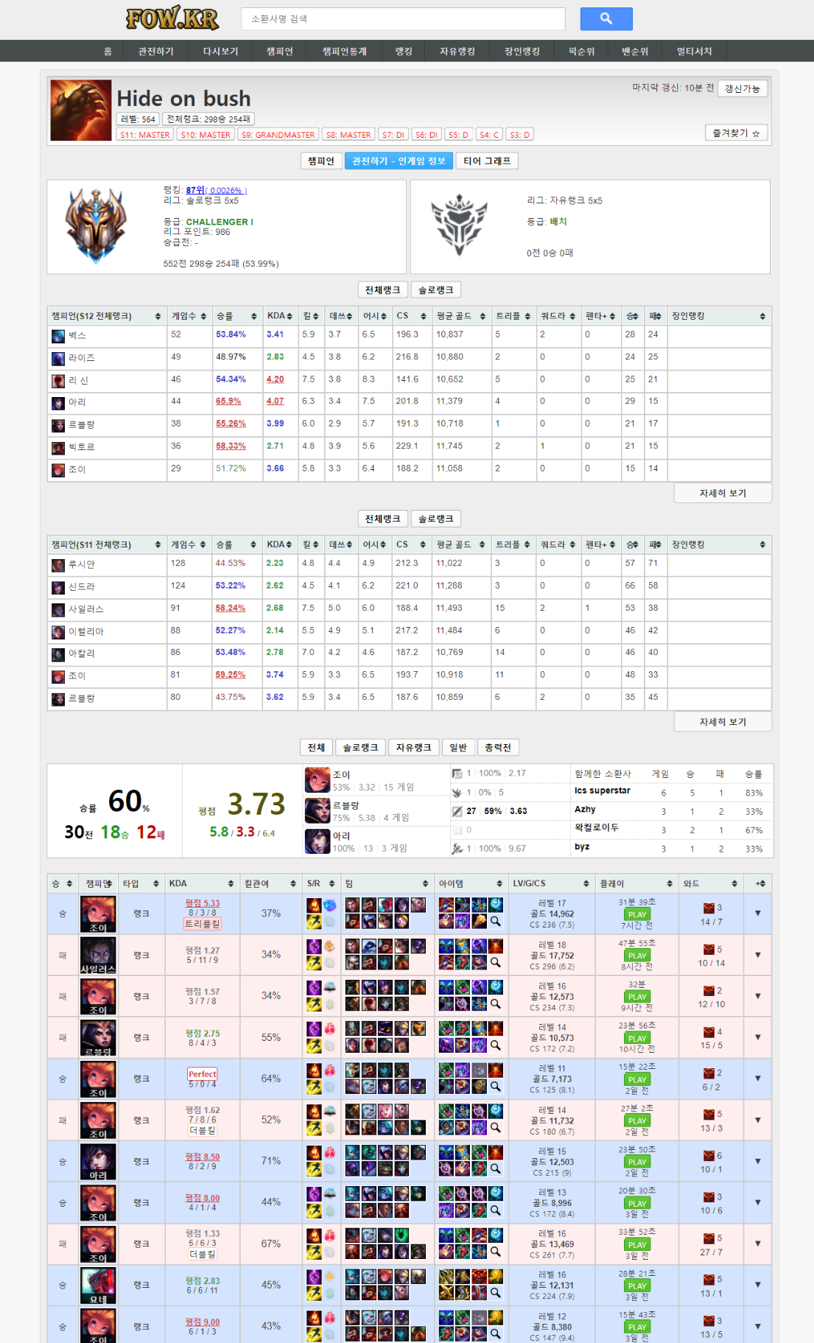
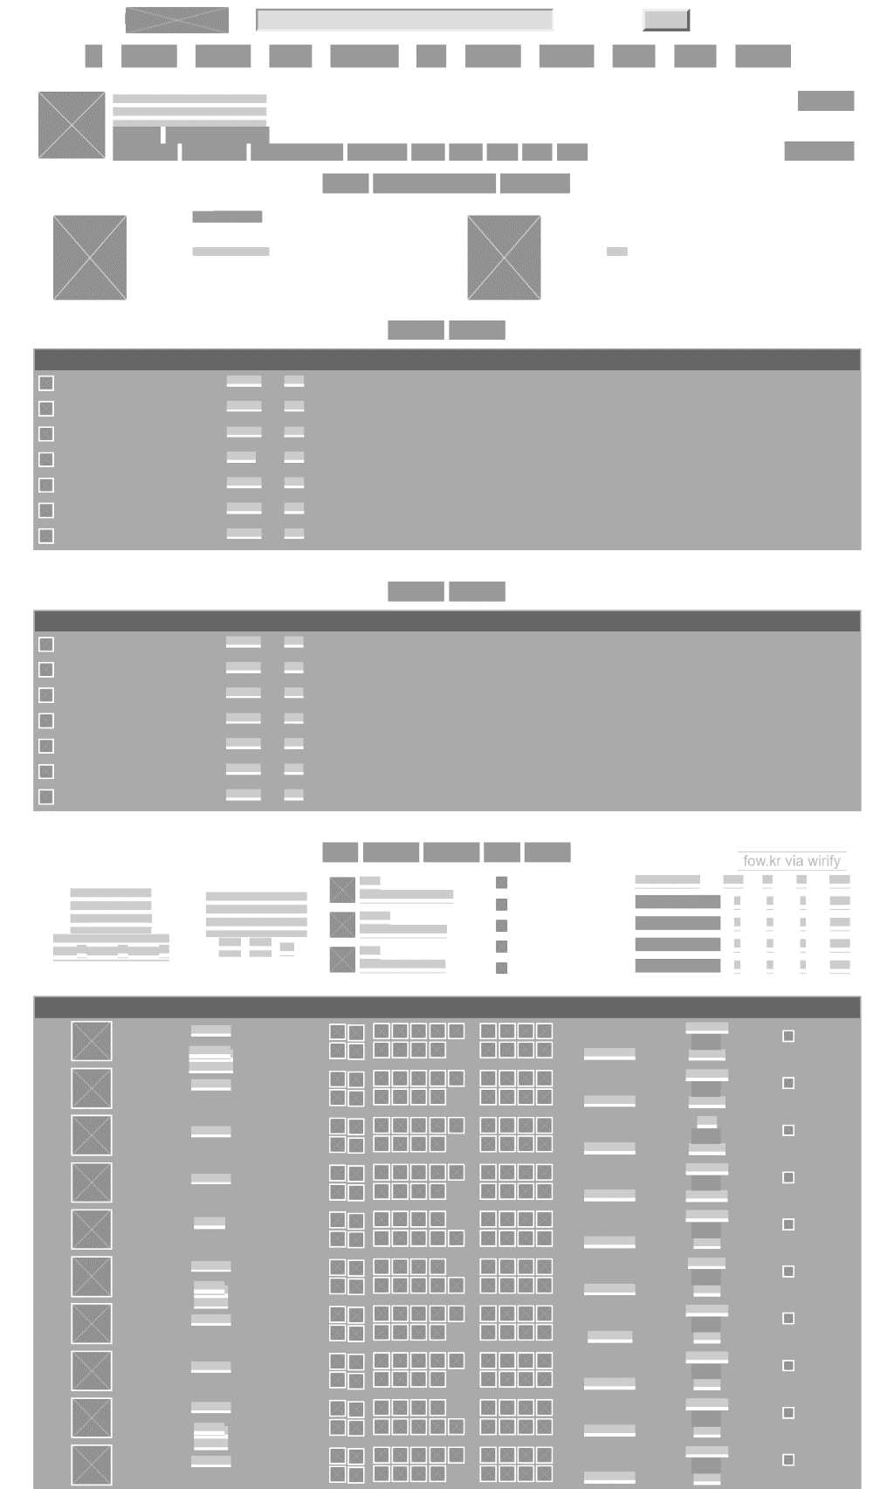
헤더: 로고, 검색 창, 네비 바
유저 정보: 아이콘, 레벨,
닉네임, 승/패 횟수
티어, 랭크, 랭킹, 승패 등
캐릭터 별 통계:
게임 수, 승률, 점수 등
승률, 평균 점수, 포지션별 통계,
동료 플레이어와의 게임 전적
게임 전적: 승/패 여부,
플레이한 캐릭터, KDA,
세팅, 팀원 캐릭터, 아이템 등
매치 전반의 본인 정보

Slide 11
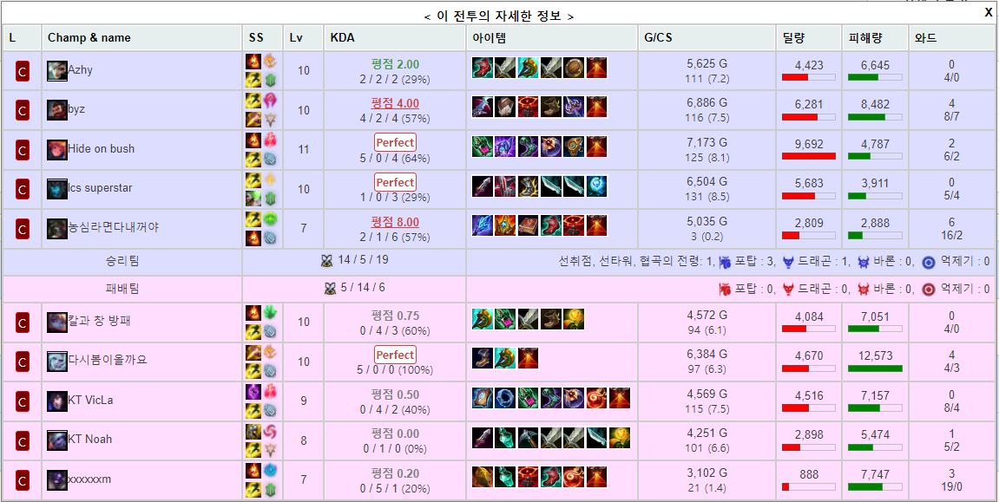
매치 세부 정보: 동료 캐릭터, 세팅, 점수, 아이템 등
매치에 참여한 전체 유저의 정보를 세부적으로 제공

Slide 12
결론
유사 웹 사이트 화면 분석 결과
메인 페이지는 유저 검색 창을 우선적으로 제공하며 게임에 대한 정보나 게시판을 추가로 제공한다.
유저 검색 페이지의 경우 유저에 대한 세부적인 정보와 경기 결과 및 유저의 경기 퍼포먼스에 대해서 세부적인 정보를 제공.
매치 상세 페이지의 경우 매치에 참여한 모든 유저에 대한 퍼포먼스에 대한 세부 정보를 제공하며 또한 매치에 대한 정보를 제공하기도 한다.
따라서 위와 같이 3개의 부분으로 구분하여 정보를 제공한다.
Index, user, match
이에 따른 페이지 레이아웃을 설계하고 API를 적절히 활용하여 사이트를 완성시킨다.

Slide 13
PnP_LoL 프로젝트 화면 설계
Index
User
Match
+) Navigation bar
Figma 를 이용해 구상 https://www.figma.com/file/drdaa6lrBnEijXNCbVoyaq/PnP_LoL?node-id=0%3A1

Slide 14
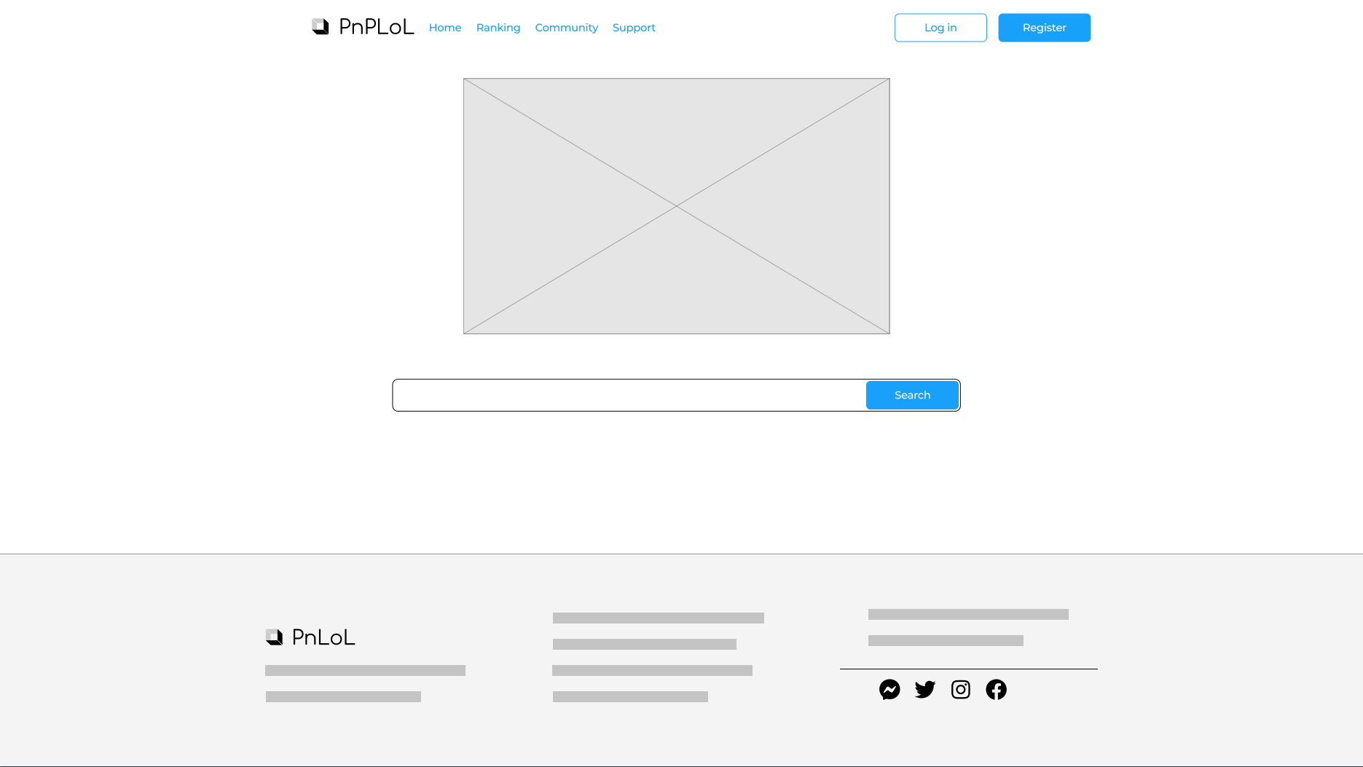
Index

Slide 15
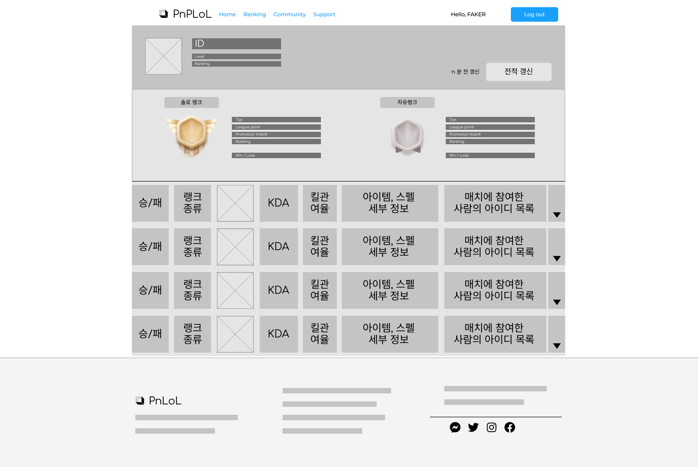
User

Slide 16
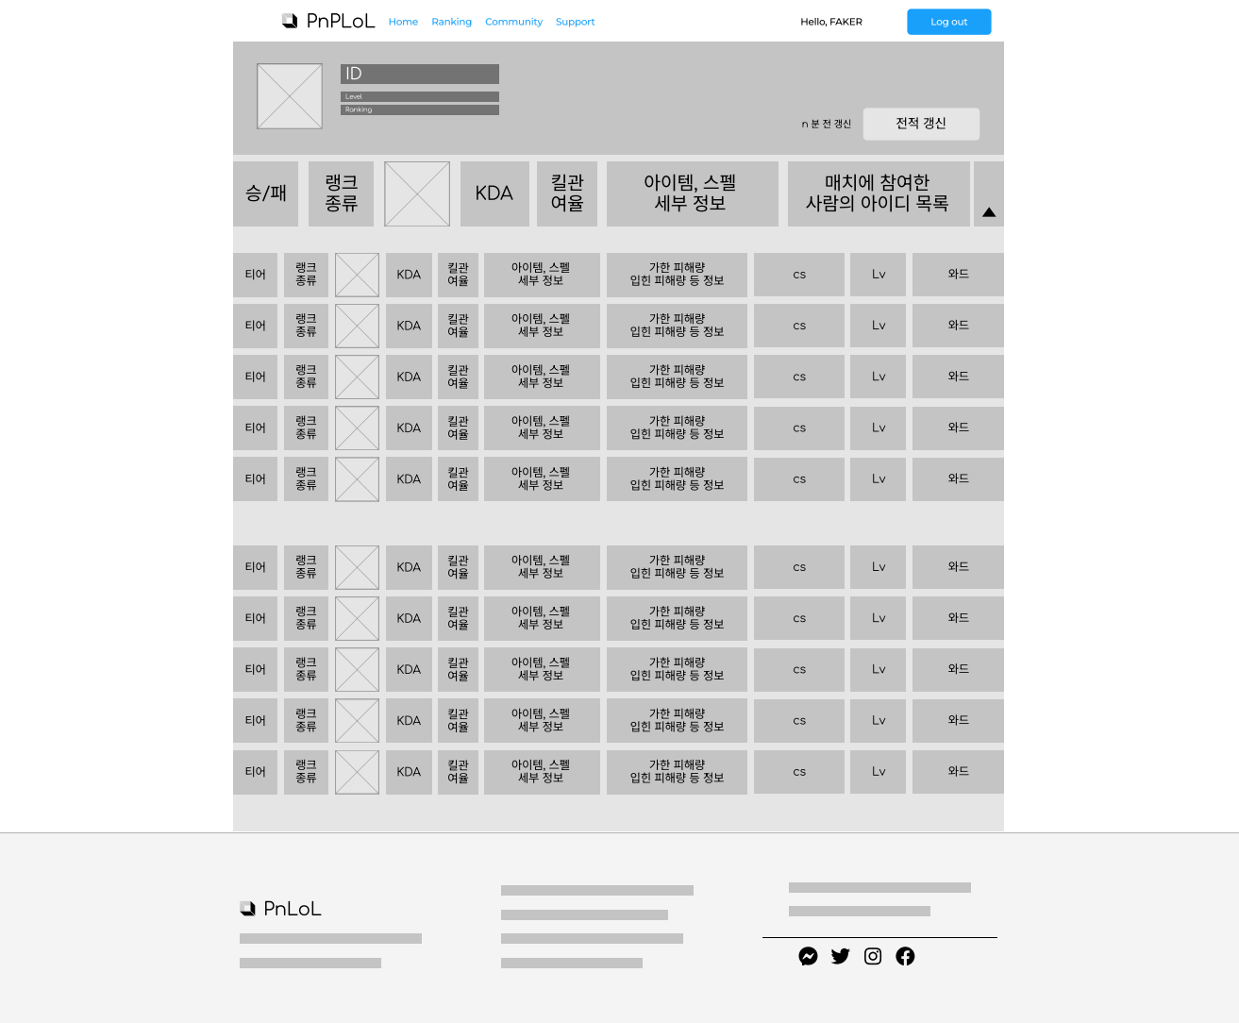
Match

Slide 17
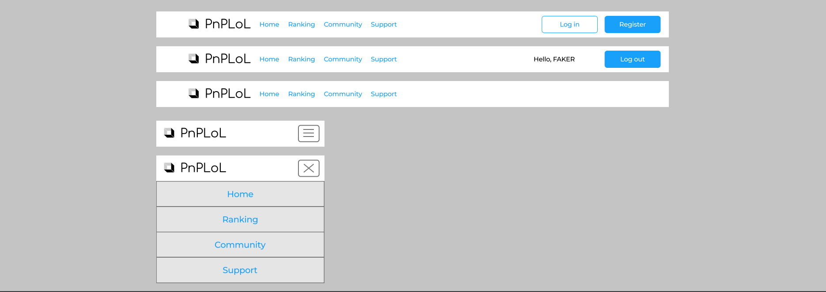
Navigation bar

